Slide 1
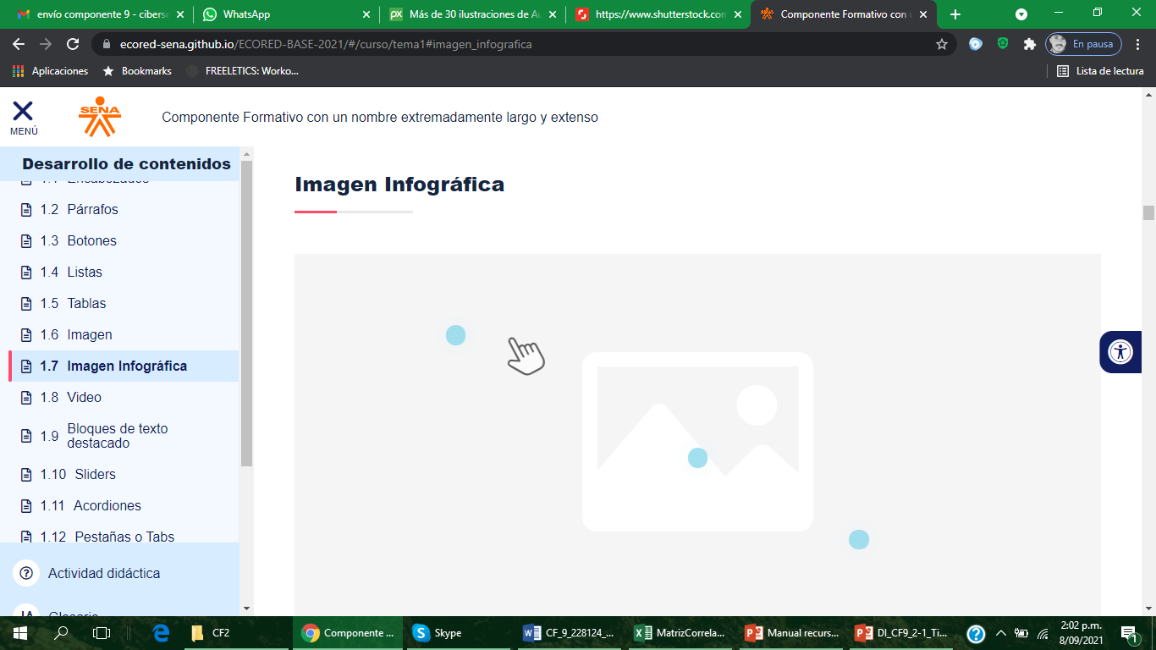
Indicaciones para la producción
DI_CF09B_5_BrasierTipoBikini
Imagen infográfica.

Slide 2
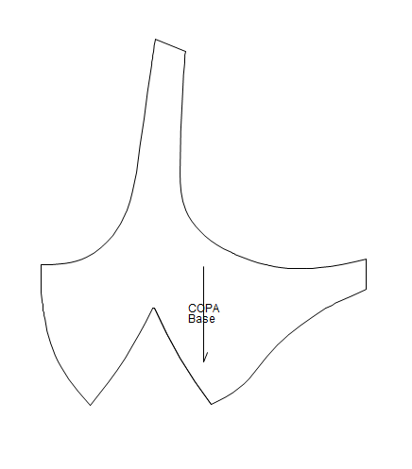
Indicaciones para la producción
Producción, esta es la imagen a la que se le adicionarán algunos puntos (6) para que, al hacer clic sobre ellos (en orden), se despliegue información contenida en cada uno (texto e imagen), como se sugiere en diapositivas siguientes de este ppt.
1
2
3
4
5
6

Slide 3
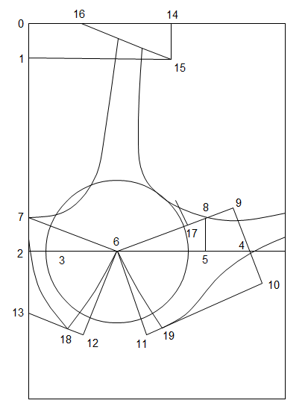
1
Indicaciones para la producción
Medidas
Tórax máximo
Pecho
Estatura 7ª C
Cintura
Base
Porcentaje de elasticidad 15 %
Delantero y Espalda

Slide 4
2
Indicaciones para la producción
1 = Punto de origen
1 - 2 = 3/10 de pecho más 10 cm
2 - 3 = a dos veces la diferencia de pecho y tórax máximo
3 - 4 = ½ de base (sin desahogo o según él % de elasticidad) ·

Slide 5
3
Indicaciones para la producción
4 - 5 = 1 /10 de base
1 - 0 = a dos veces la diferencia entre pecho y tórax máximo
6 = ½ de la distancia 2 - 5
2 - 7 y 5 - 8 = a la distancia 1 - 0
Se escuadran los puntos 7 - 6 - 12

Slide 6
4
Indicaciones para la producción
Trazar recta 6 - 8 encontrando el punto 9
6 - 9 = a la distancia 6 - 4
Escuadrar los puntos 9 - 6 - 11
6 - 11 y 6 - 12 = a la distancia 2 - 6
13 = se encuentra escuadrando los puntos 12 - 6

Slide 7
5
Indicaciones para la producción
Escuadrar los puntos 6 - 9 - 10
9 - 10 = a la distancia 6 - 11
Unir con recta 9 - 10
0 - 14 = a la distancia 3 - 5
14 - 15 = 1/10 de base
0 - 16 = 1/10 de pecho más 2 cm
11 - 18 y 12 - 19 = Diferencia entre pecho y tórax máximo

Slide 8
6
Indicaciones para la producción
Unir los puntos 18 - 6 - 19 con línea curva como lo muestra el gráfico
A 2 cm del punto 2 y haciendo centro en el punto 6 trazar una circunferencia que delimite el área del busto.

